Slide 1
RENT A CAR
Projekat iz predmeta:osnove racunarskih mreza
Projekat radili:
Karan Luka
Laza Jakovljevic

Slide 2
Kratak opis programa
Projekat resava problem elektronske evidencije izdatih automobila.
U svakom trenutku jedan korisnik moze da pristupi informacijama o dostupnim automobilima I da rezervise svoj.
Klijent se prijavljuje koriscenjem username-a ili koriscenjem broja clanske karte koju dobija pri regirstaciji I pasvorda.
Opcije koje se nude klijentu su :
    Pretraga svih automobia
    Pretraga automobila na osnovu naziva proizvodjaca, naziva modela, godini proizvodnje
    Rezervacija zeljenog automobila na osnovu id broja automobila
    Provera zaduzenja korisnika
    Odjavljivanje

Slide 3
Opis TCP protokola
Transmission Control Protocol je protokol transportnog nivoa.
On definise kako se uspostavlja I odrzava mrezna komunikacija preko koje aplikacije I programi mogu da razmenjuju podatke.
TCP zahteva da se uspostavi konekcija I ibezbedjuje pouzdanu isporuku segmenata.
Protokol pocinje kreiranjem strukture socket sa serverske strane,koja se sastoji iz IP adrese klijenta I broja porta preko kojeg ce se vrsiti komunikacija.
bind() funkcija spaja IP adresu I broj porta za uticnicu.
Potom server osluskuje dolazece konekcije koristeci funkciju listen().

Slide 4
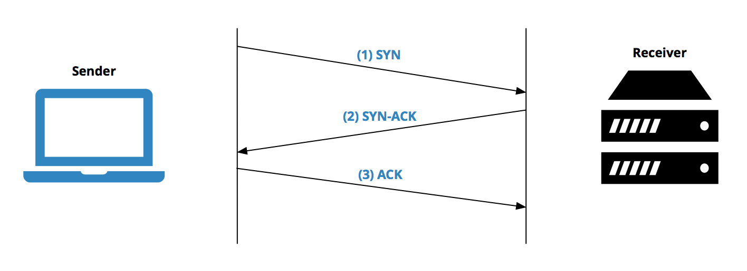
3-Way Handshake
Sa klijentske strane se takodje pravi uticnica I dodeljuje joj se IP adresa servera I broj porta.
Klijent dodeljuje uticnici IP adresu I broj porta a potom trazi konekciju od servera na tom portu (connect())
Funkcija accept() prihvata zahtev klijenta za povezivanje.

Slide 5
TCP/IP protokoli stek
Sastoji se pet nivoa:
    Aplikativni
    Transportni
    Mrezni
    Sloj veze
    Fizicki nivo

Slide 6
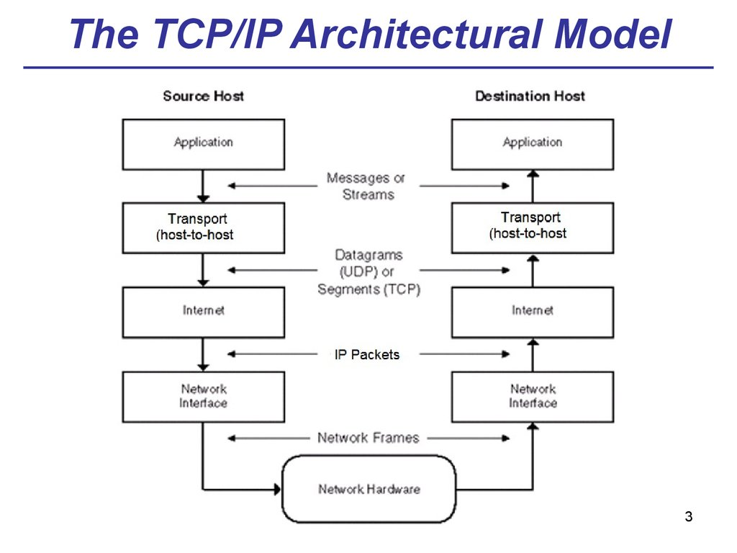

Slide 7
Koncept Resenja
Nakon povezivanja klijenta sa serverom putem TCP protokola, klijent se prijavljuje na svoj nalog putem username-a ili broja clanske karte.
Pritom korisnik unosi svoju sifru koja je u formi stringa.
Potom se dolazi do glavnog menija u kom klijent bira jednu od 8 opcija. Ukolo se ne izabere valadna oznaka, klijent ima mogucnost ponovog biranja opcije.

Slide 8
Prva opcija je listanje tj ispis svih automobila koji su u ponudi,pored svakog pise njegov id,proizvodjac,model,godiste kao I to da li je zauzet ili nije
Druga opcija je pretraga na osnovu ID broja automobila
Treca opcija je pretraga na osnovu naziva proizvodjaca
Cetvrta opcija je pretraga na osnovu naziva modela
Peta opcija je pretraga na osnovu godista automobila
Sesta opcija je mogucnost rezervacije automobila nakon cega se u bazi koja sadrzi automobile ispisuje da je auto rezervisan I s cije strane
Sedma opcija je provera sta je korisnik sve zauzeo tj prolazak kroz bazu s automobilina I ispisivanje u terminalu svih automobila pored koji se nalazi korisnikov username
Osma opcija je odjavljivanje
Nakon odjave moguce je ponovo pokrenuti program (./client)

Slide 9
Hvala na paznji.

